Slide 1
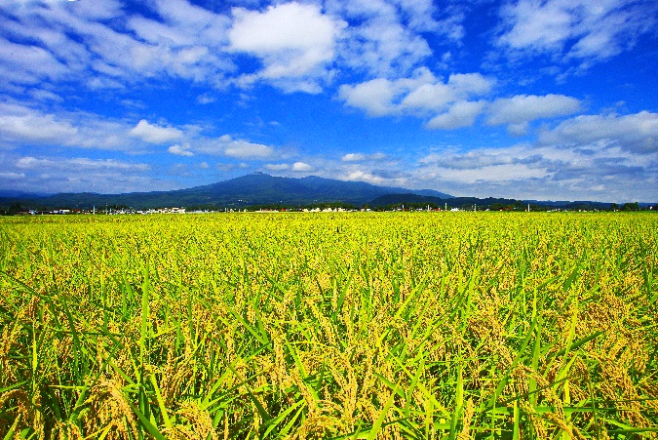
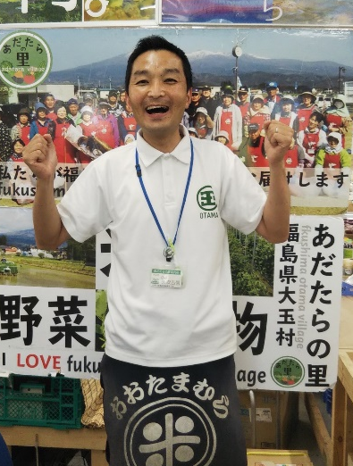
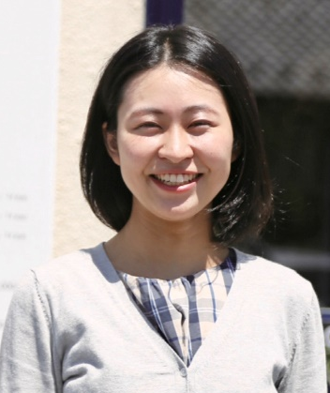
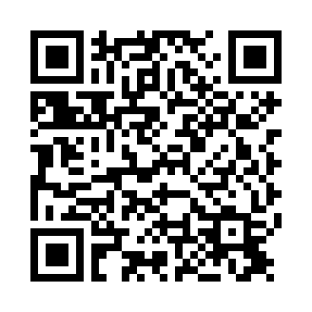
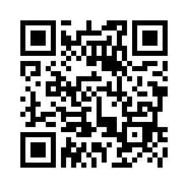
9月22日（水）19：00～
オンライン開催
東京オフィス2021年第238回ふるさと暮らしセミナー
ふくしまで移住体験してみない？
～農村体験編（国見町・大玉村）～
ふくしまチャレンジライフ（短期移住体験）オンライン企画第１弾！
あなただけの移住体験をプロデュースする地域ディレクターが、まずはオンラインで町・村のことや体験メニューをご紹介します。
○ゲスト① 大玉村地域ディレクター
矢吹 吉信（やぶき よしのぶ）さん
「あだたらの里直売所」店長。
最近では、大玉村産の新鮮な野菜を新幹線で直送し、東京駅で販売するマルシェが話題に！
○ゲスト② 国見町地域ディレクター
岡野 希春（おかの きはる）さん
地域おこし協力隊として、町の関係人口創出プロジェクトを担当。桃など果物の収穫体験や食べ比べ、農家との交流など、町の資源を活かしたコンテンツづくりに注力している。
○ファシリテーター
藤原カズヒロ
福島の夕方の情報番組「ちゃんろく。」MC。
開催
日時
２０２１年９月２２日（水） 19:00～20:２0
※前日までの事前予約が必要です。定員20名（先着順）。
開催
方法
オンライン（zoom、ウェビナー形式）
申込
方法
QRコードから登録またはメールで「氏名、年齢、お住まいの市区町村、メールアドレス」を送信。
（申込先：mail@fukushima-challengelife.info)
・国見町、大玉村の住み心地や、移住体験メニューのご紹介
・ふくしまチャレンジライフ（短期移住体験）でできる、そのほかの体験メ
ニューのご紹介
オンライン交流会参加申込は30秒！
内容
主催 福島県（県北地方振興局）
共催 認定NPO法人ふるさと回帰支援センター
問合せ ふくしまチャレンジライフ事務局
（株式会社フジワラプレス内）
電話 090－1420－8890
メール mail@fukushima-challengelife.info
参加者アンケートに回答した方全員に、国見町か大玉村の美味しいものをプレゼント！
ふくしまチャレンジライフ
（短期移住体験）はこちら

